Slide 1
Styling

Slide 2
Styling
react 프로젝트
생성: create-react-app react_styling
node_modules/react-scripts 경로에 내장된 react 프로젝트의 환경 설정 파일을 프로젝트 루트 경로로 이동: yarn eject
실행: yarn start
2
Notes:
2

Slide 3
Styling
기본적인 설정
src/App.css 파일에 스타일 작성
CSS를 작성하다 보면 클래스 네임이 중복될 가능성이 있는데 이를 방지하기 위해서 각 클래스 네임에 컴포넌트 이름을 접두사로 붙여줌 (App-header, App-intro 등).
접두사를 붙이는 방식 말고 다음 방식으로도 해결 가능
.App { ... }
.App .header { … }
.App .logo { … }
.App .intro { … }
3
Notes:
3

Slide 4
Styling
기본적인 설정
App.js 파일에서 import './App.css';를 이용해서 로딩
webpack의 css-loader를 이용하여 일반 CSS를 불러오는 방식
4
Notes:
4

Slide 5
Styling
컴포넌트 스타일링 방법
CSS Module: 모듈화된 CSS로 CSS 클래스를 만들면 자동으로 고유한 클래스 네임을 생성하여 스코프를 지역적으로 제한하는 방식
CSS 전처리기 중 하나를 이용해서 확장된 CSS 문법을 사용하여 CSS 코드를 더욱 쉽게 작성하는 방식
styled-components: JS 코드 내부에서 스타일을 정의
5
Notes:
5

Slide 6
CSS Module
CSS Module 활성화
webpack 설정 파일: config/webpack.config.dev.js
사용된 로더
style-loader: 스타일을 불러와서 웹 페이지에서 활성화하는 역할
css-loader: css 파일에서 import 와 url 문을 webpack 의 require 기능으로 처리하는 역할
postcss-loader: 모든 웹 브라우저에서 입력할 CSS 구문이 제대로 작동할 수 있도록 -webkit, -moz, -ms 등 접두사를 붙여 줌
6
Notes:
6

Slide 7
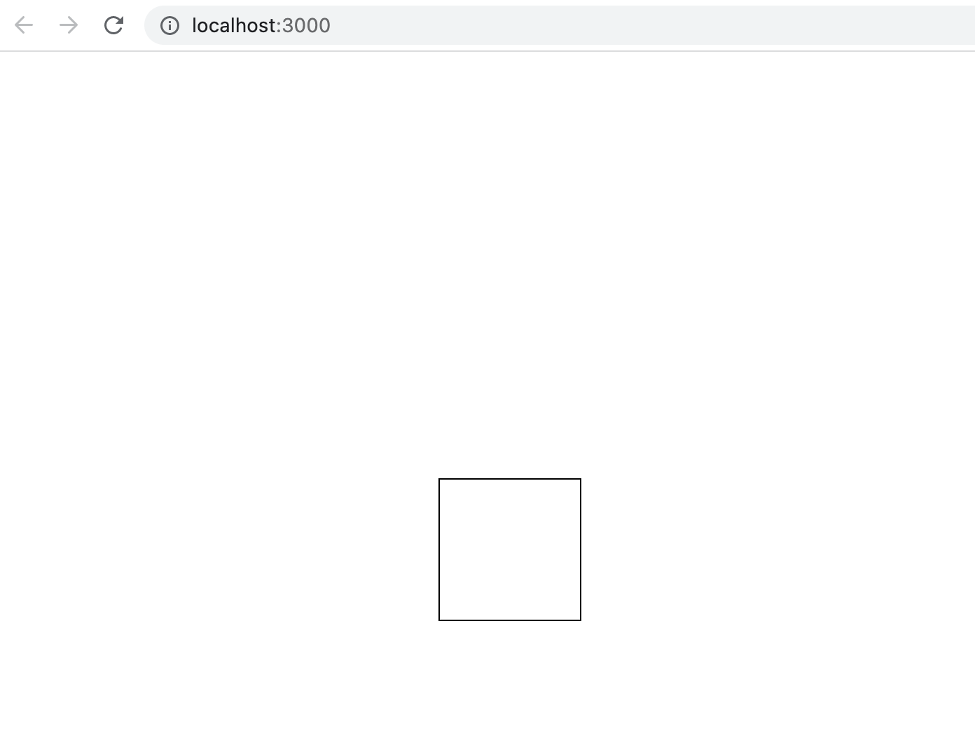
CSS Module
CSS Module 사용
7
Notes:
7

Slide 8
CSS Module
CSS Module 사용
App.css 파일 수정
.box {
display: inline-block;
width: 100px;
height: 100px;
border: 1px solid black;
position: fixed;
top: 50%;
left: 50%;
transform: translate(-50%, -50%);
}
8
Notes:
8

Slide 9
CSS Module
CSS Module 사용
App.js 파일 수정
import React, {Component} from 'react'
import './App.css';
class App extends Component{
render(){
return(
<div className='box'>
</div>
)
}
}
export default App;
9
Notes:
9

Slide 10
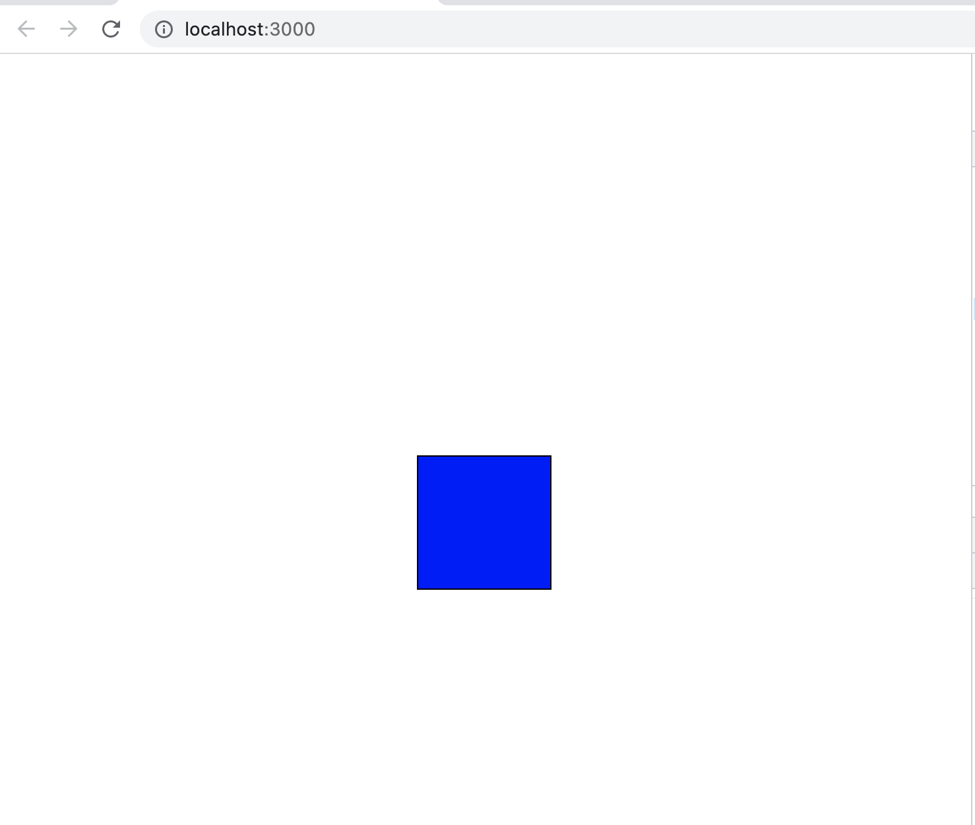
CSS Module
CSS Module 사용
10
Notes:
10

Slide 11
CSS Module
CSS Module 사용
App.css 파일 수정
.box {
display: inline-block;
width: 100px;
height: 100px;
border: 1px solid black;
position: fixed;
top: 50%;
left: 50%;
transform: translate(-50%, -50%);
}
.blue{
background: blue;
}
11
Notes:
11

Slide 12
CSS Module
CSS Module 사용
App.css 파일 수정
import React, {Component} from 'react'
import './App.css';
class App extends Component{
render(){
return(
<div className='box blue'>
</div>
)
}
}
export default App;
12
Notes:
12

Slide 13
CSS Module
CSS Module 사용
여러 개의 클래스 설정 – yarn add classnames
App.js 수정
import React, {Component} from 'react'
import './App.css';
import classNames from 'classnames';
class App extends Component{
render(){
return(
<div className={classNames('box', 'blue')}>
</div>
)
}
}
export default App;
13
Notes:
13

Slide 14
CSS Module
CSS Module 사용
App.js 수정
import React, {Component} from 'react'
import styles from './App.css';
import classNames from 'classnames';
const cx = classNames.bind(styles)
class App extends Component{
render(){
return(
<div className={cx('box', 'blue')}>
</div>
)
}
}
export default App;
14
Notes:
14

Slide 15
CSS Module
CSS Module 사용
App.js 수정
import React, {Component} from 'react'
import styles from './App.css';
import classNames from 'classnames/bind';
const cx = classNames.bind(styles)
class App extends Component{
render(){
const isBlue = false;
return(
<div className={cx('box', {blue:isBlue})}>
</div>
)
}
}
export default App;
15
Notes:
15

Slide 16
CSS Preprocessor
CSS Preprocessor
CSS가 동작하기 전에 사용하는 기능
CSS의 불편함을 해결하기 위한 확장 기능
Preprocessor CSS 문법과 굉장히 유사하지만 선택자의 중첩(Nesting)이나 조건문, 반복문, 다양한 단위(Unit)의 연산 등 표준 CSS 보다 훨씬 많은 기능을 사용해서 편리하게 작성할 수 있음
Sass, Less, Stylus 등 이 있음
16
Notes:
16

Slide 17
SCSS
SASS
SASS는 Syntactically Awesome Style Sheets의 약어로 문법적으로 매우 멋진 스타일 시트를 의미
CSS에서 사용할 수 있는 문법을 확장하여 중복되는 코드를 줄여 더욱 보기 좋게 작 성할 수 있음
https://sass-guidelin.es/ko/
SCSS
CSS 구문과 완전히 호환되도록 새로운 구문을 도입해 만든 SASS의 모든 기능을 지원하는 CSS의 상위 집합(Superset)
CSS와 거의 같은 문법으로 SASS 기능을 지원
가장 큰 차이는 {}(중괄호)와 ;(세미콜론)의 유무
패키지 설치: yarn add node-scss scss-loader sass
17
Notes:
17

Slide 18
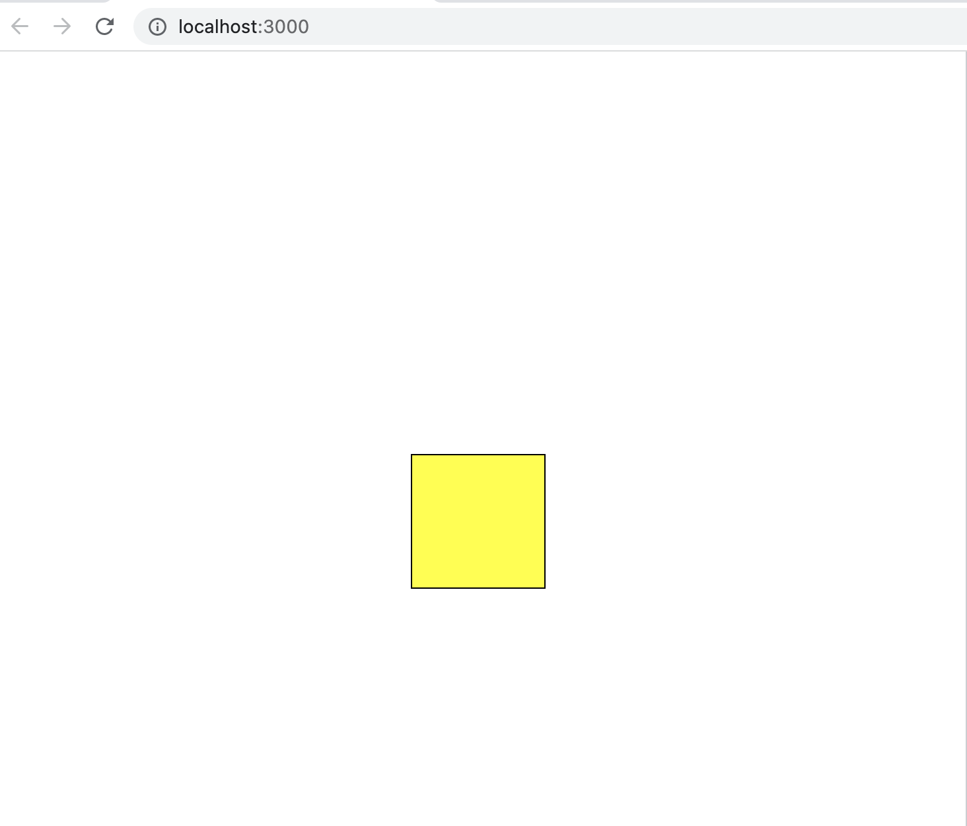
SCSS
SCSS 적용
포함하는 선택자 참조: &
18
Notes:
18

Slide 19
SCSS
SCSS 적용
포함하는 선택자 참조: &
src 디렉토리에 App.scss 파일을 생성하고 작성
.box {
display: inline-block;
width: 100px;
height: 100px;
border: 1px solid black;
position: fixed;
top: 50%;
left: 50%;
transform: translate(-50%, -50%);
19
Notes:
19

Slide 20
SCSS
SCSS 적용
포함하는 선택자 참조: &
src 디렉토리에 App.scss 파일을 생성하고 작성
&.blue{
background: blue;
}
&:hover {
background: yellow;
}
&:active {
background: red;
}
.box-inside {
background: black;
width: 50px;
height: 50px;
}
}
20
Notes:
20

Slide 21
SCSS
SCSS 적용
포함하는 선택자 참조: &
src 디렉토리에 App.js 파일 수정
import React, {Component} from 'react'
import styles from './App.scss';
import classNames from 'classnames/bind';
const cx = classNames.bind(styles)
class App extends Component{
render(){
const isBlue = true;
return(
<div className={cx('box', {blue:isBlue})}>
<div className={cx('box-inside')} />
</div>
)
}
}
export default App;
21
Notes:
21

Slide 22
SCSS
SCSS 적용
변수 와 믹스인(자주 사용하는 구문) 사용
App.scss 파일 수정
$size: 100px;
.box {
display: inline-block;
width: $size;
height: $size;
border: 1px solid black;
position: fixed;
top: 50%;
left: 50%;
transform: translate(-50%, -50%);
22
Notes:
22

Slide 23
SCSS
SCSS 적용
변수 와 믹스인(자주 사용하는 구문) 사용
App.scss 파일 수정
$size: 100px;
@mixin place-at-center(){
top:50%;
left:50%;
transform: translate(-50%, -50%);
}
.box {
display: inline-block;
width: $size;
height: $size;
border: 1px solid black;
position: fixed;
@include place-at-center();
&.blue{
background: blue;
}
23
Notes:
23

Slide 24
SCSS
SCSS 적용
변수 와 믹스인 전역 사용
src 디렉토리에 styles 디렉토리 생성
sytles 디렉토리에 util.scss 파일을 생성하고 변수 와 믹스인 선언
$size: 100px;
@mixin place-at-center(){
top:50%;
left:50%;
transform: translate(-50%, -50%);
}
24
Notes:
24

Slide 25
SCSS
SCSS 적용
변수 와 믹스인 전역 사용
App.scss 파일 수정
@import './styles/util.scss';
.box {
display: inline-block;
width: $size;
height: $size;
border: 1px solid black;
position: fixed;
@include place-at-center();
25
Notes:
25

Slide 26
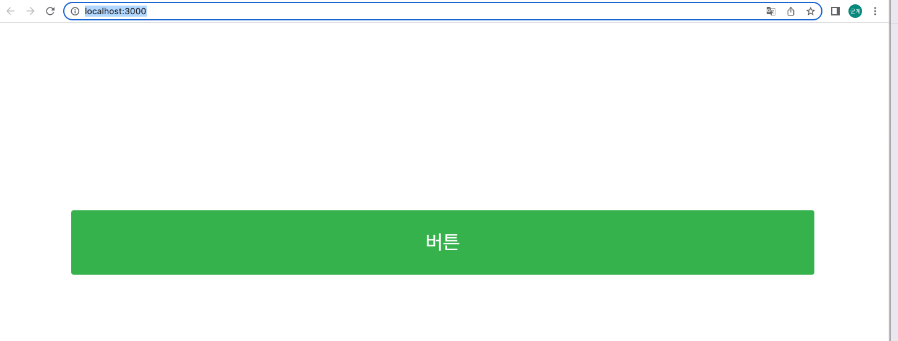
SCSS
SCSS 라이브러리
반응형 웹 디자인을 도와주는 라이브러리: include-media
여러가지 색상이 들어있는 라이브러리: open-color
라이브러리 설치: yarn add include-media open-color
26
Notes:
26

Slide 27
SCSS
SCSS 라이브러리
util.scss 파일 수정
@import '~open-color/open-color';
@import '~include-media/dist/include-media';
$breakpoints: (
small: 376px,
medium: 768px,
large: 1024px,
huge: 1200px
);
$size: 100px;
@mixin place-at-center(){
top:50%;
left:50%;
transform: translate(-50%, -50%);
}
27
Notes:
27

Slide 28
SCSS
SCSS 라이브러리
src 디렉토리에 components 디렉토리를 생성하고 그 안에 Button 디렉토리를 생성
컴포넌트를 생성하기 위한 Button.js 파일을 Button 디렉토리에 생성하고 작성
import React from 'react';
import styles from './Button.scss';
import classNames from 'classnames/bind';
const cx = classNames.bind(styles);
const Button = ({children, ...rest}) => {
return (
<div className={cx('button')} {...rest}>
{children}
</div>
);
};
export default Button;
28
Notes:
28

Slide 29
SCSS
SCSS 라이브러리
스타일을 작성하기 위한 Button.scss 파일을 Button 디렉토리에 생성하고 작성
@import '../../styles/util';
.button {
background: $oc-green-7;
transition: all .2s ease-in;
display: inline-block;
padding-top: 2rem;
padding-bottom: 2rem;
text-align: center;
color: white;
position: fixed;
font-size: 2rem;
font-weight: 500;
border-radius: 4px;
cursor: pointer;
@include place-at-center();
width: 1200px;
29
Notes:
29

Slide 30
SCSS
SCSS 라이브러리
스타일을 작성하기 위한 Button.scss 파일을 Button 디렉토리에 생성하고 작성
// 반응형 디자인
@include media("<huge") {
width: 1024px;
}
@include media("<large") {
width: 768px;
}
@include media("<medium") {
width: 90%;
}
// 마우스 상태에 따라 다른 효과 지정
&:hover {
background: $oc-green-6;
}
&:active {
margin-top: 3px;
background: $oc-green-8;
}
}
30
Notes:
30

Slide 31
SCSS
SCSS 라이브러리
컴포넌트를 내보기 위한 index.js 파일을 Button 디렉토리에 생성하고 작성
import Button from './Button';
export default Button;
31
Notes:
31

Slide 32
SCSS
SCSS 라이브러리
App.js 파일을 수정
import React, {Component} from 'react'
import Button from './components/Button'
class App extends Component{
render(){
return(
<div>
<Button>버튼</Button>
</div>
)
}
}
export default App;
32
Notes:
32

Slide 33
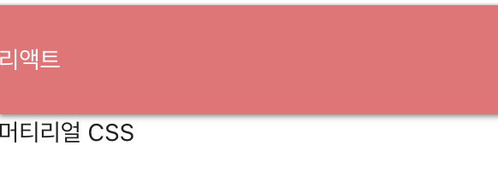
Material Design
머터리얼 디자인 적용
CDN 방식으로 적용
33
Notes:
33

Slide 34
Material Design
머터리얼 디자인 적용
CDN 방식으로 적용
public 디렉토리의 index.html에 stylesheet 링크 추가
<link rel="stylesheet"
href="https://cdnjs.cloudflare.com/ajax/libs/materialize/1.0.0/css/materialize.min.css"/>
34
Notes:
34

Slide 35
Material Design
머터리얼 디자인 적용
CDN 방식으로 적용
App.js 수정
import React, { Component } from 'react';
import './App.css'
class App extends Component {
render() {
return(
<div>
<nav>
<div className="nav-wrapper">
<div>리액트</div>
</div>
</nav>
<div> 머티리얼 CSS</div>
</div>
);
}
}
export default App;
35
Notes:
35

Slide 36
Material Design
머터리얼 디자인 적용
css 파일을 다운로드 받아서 적용
Index.html 파일에서 스타일시트 링크 제거
https://materializecss.com/ 에 접속해서 materialize.zip 파일을 다운로드 받아서 압축을 해제하고 materialize.css 파일을 프로젝트의 src 디렉토리에 복사
App.js 파일 수정
import React, { Component } from 'react';
import './materialize.css'
import './App.css'
36
Notes:
36

Slide 37
Material Design
머터리얼 디자인 적용
scss 파일을 다운로드 받아서 적용
Index.html 파일에서 스타일시트 링크 제거
https://materializecss.com/ 에 접속해서 source 파일을 다운로드 받아서 압축을 해제하고 sass 라는 디렉토리를 프로젝트의 src 디렉토리에 복사
App.js 파일 수정
import React, { Component } from 'react';
import './sass/materialize.scss'
import './App.css'
37
Notes:
37

Slide 38
Material Design
머터리얼 디자인 적용
scss 파일을 수정해서 적용
sass/components 디렉토리에 있는 _variables.scss 파일을 수정
$primary-color: color("materialize-red", "lighten-5") !default;
38
Notes:
38

Slide 39
Material Design
머터리얼 디자인 적용
컴포넌트에 머터리얼 디자인 적용
src 디렉토리에 InputWithStyle.js 파일을 만들고 컴포넌트 생성
import React, { PureComponent } from 'react';
import PropTypes from 'prop-types';
class Input extends PureComponent {
constructor(props) {
super(props);
this.setRef = this.setRef.bind(this);
this.handleChange = this.handleChange.bind(this);
}
handleChange(e) {
const { name, onChange } = this.props;
if (onChange) {
onChange(name, e.target.value);
}
}
componentDidMount() {
if (this.props.autoFocus) {
this.ref.focus();
}
}
39
Notes:
39

Slide 40
Material Design
머터리얼 디자인 적용
컴포넌트에 머터리얼 디자인 적용
src 디렉토리에 InputWithStyle.js 파일을 만들고 컴포넌트 생성
setRef(ref) {
this.ref = ref;
}
40
Notes:
40

Slide 41
Material Design
머터리얼 디자인 적용
컴포넌트에 머터리얼 디자인 적용
src 디렉토리에 InputWithStyle.js 파일을 만들고 컴포넌트 생성
render() {
const { errorMessage, label, value, name, type } = this.props;
return (
<div className="input-field">
<input
id={`input_${name}`}
className={`validate ${errorMessage && 'invalid'}`}
ref={this.setRef}
type={type}
onChange={this.handleChange}
value={value}
/>
41
Notes:
41

Slide 42
Material Design
머터리얼 디자인 적용
컴포넌트에 머터리얼 디자인 적용
src 디렉토리에 InputWithStyle.js 파일을 만들고 컴포넌트 생성
<label className="active" htmlFor={`input_${name}`}>
{label}
</label>
{errorMessage && (
<span className="helper-text" data-error={errorMessage}>
{errorMessage}
</span>
)}
</div>
);
}
}
42
Notes:
42

Slide 43
Material Design
머터리얼 디자인 적용
컴포넌트에 머터리얼 디자인 적용
src 디렉토리에 InputWithStyle.js 파일을 만들고 컴포넌트 생성
Input.propTypes = {
type: PropTypes.oneOf(['text', 'number', 'price']),
name: PropTypes.string.isRequired,
value: PropTypes.oneOfType([PropTypes.number, PropTypes.string]),
errorMessage: PropTypes.string,
label: PropTypes.string,
onChange: PropTypes.func,
autoFocus: PropTypes.bool,
};
Input.defaultProps = {
type: 'text',
onChange: () => {},
autoFocus: false,
};
export default Input;
43
Notes:
43

Slide 44
Material Design
머터리얼 디자인 적용
컴포넌트에 머터리얼 디자인 적용
App.js 수정
import React, {Component} from 'react'
import './sass/materialize.scss'
import './App.css'
import Input from "./InputWithStyle"
class App extends Component {
render() {
return(
<>
<Input name="아담"/>
<Input name="아담" label="이름"/>
<Input name="아담" label="이름" value="제네시스"/>
<Input name="아담" label="이름" value="제네시스" errorMessage="이름을 입력하세요"/>
</>
);
}
}
export default App;
44
Notes:
44

Slide 45
Style Component
styled-components
컴포넌트 스타일링의 또 다른 패러다임은 자바스크립트 파일 안에 스타일을 선언하는 방식인데 이를 CSS in JS 라고 하는데 이것과 관련된 라이브러리가 많은데 라이브러리 종류는 https://github.com/MicheleBertoli/css-in-js에서 확인할 수 있음
내려받은 머티리얼 CSS 파일 또는 scss 파일을 그대로 이용하여 컴포넌트에 스타일을 적용했는데 이 방식은 내려받은 파일에 의존하므로 컴포넌트를 공유할 때 별도의 스타일 파일(css또는scss)을 공유해야 한다는 단점이 있으며 CSS 방식은 스타일 관리 도 아주 어려움
예
컴포넌트
const Title = () => <div className="title">리액트</div>
const Page =()=>( <div>
<h1><Title /></h1>
책 목록
<ul>
<Title />
</ul> </div>
);
45
Notes:
45

Slide 46
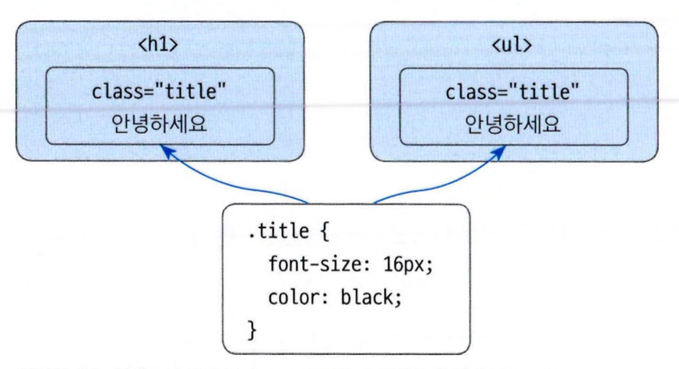
Style Component
styled-components
예
디자이너 A 가 작성한 css
.title {
font-size: 16px;
color: black;
}
46
Notes:
46

Slide 47
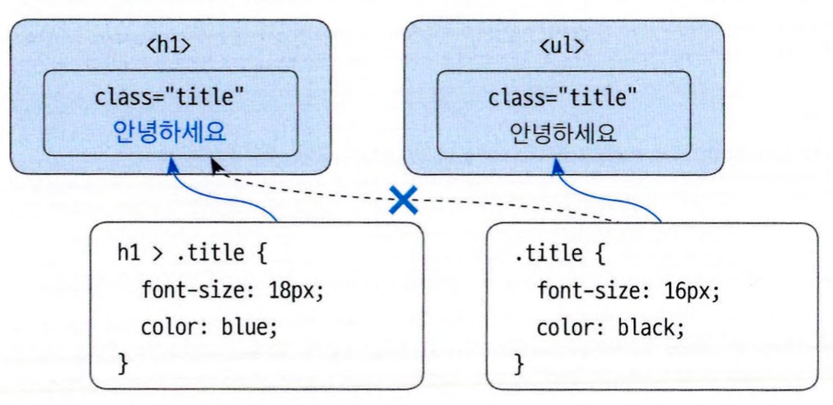
Style Component
styled-components
예
디자이너 B 가 작성한 css
h1 > .title {
font-size: 18px;
color: blue;
}
47
Notes:
47

Slide 48
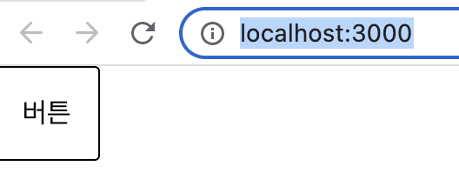
Style Component
styled-components
styled-components 활용
48
Notes:
48

Slide 49
Style Component
styled-components
styled-components 활용
패키지 설치: yarn add styled-components
49
Notes:
49

Slide 50
Style Component
styled-components
styled-components 활용
components 디렉토리에 StyledButton.js 파일을 생성하고 작성
import React from 'react';
import styled from 'styled-components';
const Wrapper = styled.div`
border: 1px solid black;
display: inline-block;
padding: 1rem;
border-radius: 3px;
&:hover {
background: black;
color: white;
}
`;
50
Notes:
50

Slide 51
Style Component
styled-components
styled-components 활용
components 디렉토리에 StyledButton.js 파일을 생성하고 작성
const StyledButton = ({children, ...rest}) => {
return (
<Wrapper {...rest}>
{children}
</Wrapper>
);
};
export default StyledButton;
51
Notes:
51

Slide 52
Style Component
styled-components
styled-components 활용
App.js 수정
import React, {Component} from 'react'
import StyledButton from './components/StyledButton'
class App extends Component{
render(){
return(
<div>
<StyledButton>버튼</StyledButton>
</div>
)
}
}
export default App;
52
Notes:
52

Slide 53
Style Component
styled-components
styled-components 활용
props를 이용해서 동적으로 스타일을 설정하기 위해서 StyledButton.js 파일 수정
import React from 'react';
import styled from 'styled-components';
const Wrapper = styled.div`
border: 1px solid black;
display: inline-block;
padding: 1rem;
border-radius: 3px;
font-size: ${(props) => props.fontSize};
${props => props.big && `
font-size: 2rem;
padding: 2rem;
`}
&:hover {
background: black;
color: white;
}
`;
53
Notes:
53

Slide 54
Style Component
styled-components
styled-components 활용
props를 이용해서 동적으로 스타일을 설정하기 위해서 StyledButton.js 파일 수정
const StyledButton = ({children, big, ...rest}) => {
return (
<Wrapper fontSize="1.25rem" {...rest} big={big}>
{children}
</Wrapper>
);
};
export default StyledButton;
54
Notes:
54

Slide 55
Style Component
styled-components
styled-components 활용
App.js 수정
import React, {Component} from 'react'
import StyledButton from './components/StyledButton'
class App extends Component{
render(){
return(
<div>
<StyledButton big>버튼</StyledButton>
</div>
)
}
}
export default App;
55
Notes:
55

Slide 56
Style Component
styled-components
react-with-styles 라이브러리
에어비앤비에서 공개한 스타일 컴포넌트 라이브러리
패키지 설치: yarn add react-with-styles aphrodite react-with-styles-interface-aphrodite
56
Notes:
56

Slide 57
Style Component
styled-components
react-with-styles 라이브러리
프로젝트 전체에서 사용할 스타일 파일 생성 – Theme.js
export default {
// 색상
color: {
primary: '#03a9f4', // 주 색상
secondary: '#795548', // 부 색상
white: '#FFFFFF',
gray: '#CCCCCC',
default: '#999999', // 기본 문자 색상
error: '#FF0000', // 오류 색상
},
// 폰트 사이즈
size: {
xg: 24,
lg: 18,
md: 14,
sm: 12,
xs: 10,
},
57
Notes:
57

Slide 58
Style Component
styled-components
react-with-styles 라이브러리
프로젝트 전체에서 사용할 스타일 파일 생성 – Theme.js
lineHeight: {
xg: '60px',
lg: '54px',
md: '36px',
sm: '24px',
xs: '18px',
},
// 길이 단위
unit: 4,
};
58
Notes:
58

Slide 59
Style Component
styled-components
react-with-styles 라이브러리
공용 스타일 파일 생성 – withStyles.js
import ThemedStyleSheet from 'react-with-styles/lib/ThemedStyleSheet';
import aphroditeInterface from 'react-with-styles-interface-aphrodite';
import { css, withStyles, withStylesPropTypes } from 'react-with-styles';
import Theme from './Theme';
ThemedStyleSheet.registerTheme(Theme);
ThemedStyleSheet.registerInterface(aphroditeInterface);
export { css, withStyles, withStylesPropTypes, ThemedStyleSheet };
export default withStyles;
59
Notes:
59

Slide 60
Style Component
styled-components
react-with-styles 라이브러리
글자를 출력하는 텍스트 컴포넌트 생성 – Text.jsx
import React, { PureComponent } from 'react';
import PropTypes from 'prop-types';
class Text extends PureComponent {
render() {
const { children } = this.props;
return (
<span>
{children}
</span>
);
}
}
Text.propTypes = {
children: PropTypes.node.isRequired,
};
export default Text;
60
Notes:
60

Slide 61
Style Component
styled-components
react-with-styles 라이브러리
App.js 수정
import React, {Component} from 'react'
import Text from './Text'
class App extends Component{
render(){
return(
<div>
<Text>안녕하세요</Text>
</div>
)
}
}
export default App;
61
Notes:
61

Slide 62
Style Component
styled-components
react-with-styles 라이브러리
react-with-styles 로 스타일을 적용하려면 반환값이 함수인 커링 형태의 withStyles()를 사용해야 함
62
Notes:
62

Slide 63
Style Component
styled-components
react-with-styles 라이브러리
Text.jsx 수정
import React, { PureComponent } from 'react';
import PropTypes from 'prop-types';
import withStyles, { css } from './withStyles';
class Text extends PureComponent {
render() {
const {
children,
styles,
} = this.props;
return (
<span
{...css(
styles.default,
)}
>
{children}
</span>
);
}
}
63
Notes:
63

Slide 64
Style Component
styled-components
react-with-styles 라이브러리
Text.jsx 수정
Text.propTypes = {
children: PropTypes.node.isRequired,
};
export default withStyles(({ color, size }) => ({
default: {
color: color.default,
fontSize: size.md,
},
}))(Text);
64
Notes:
64

